Slide 1
卒研作品

Slide 2
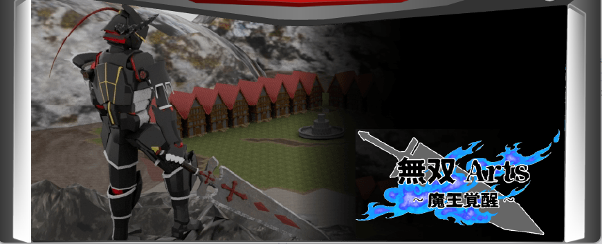
ビジュアル、設定

Slide 3
コンセプト
爽快感!?
(魂上乗せ、ベルいっぱい)
シンプルなゲーム性
(スロット初心者、)
連チャンの楽しさ

Slide 4

モチーフ作品

Slide 5
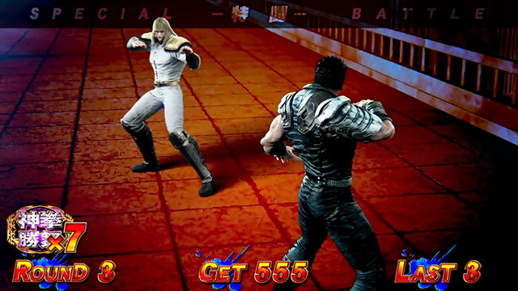
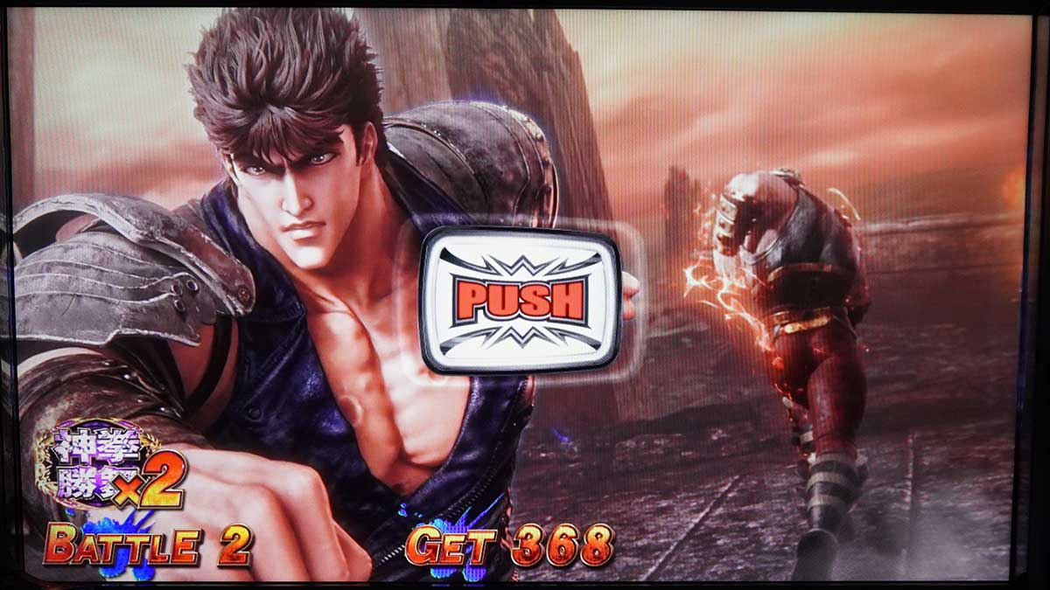

ゲーム性
消化パートとバトルパートをループするゲーム性
消化パートでは、レア役による。球の獲得抽選
バトルパートでは、獲得した球と小役に応じて突破抽選。突破でまた消化パートへ
バトルで余った球は次のセットに持ち越し、このループで出玉を伸ばす

Slide 6
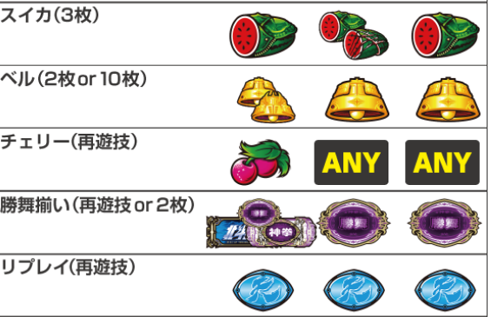
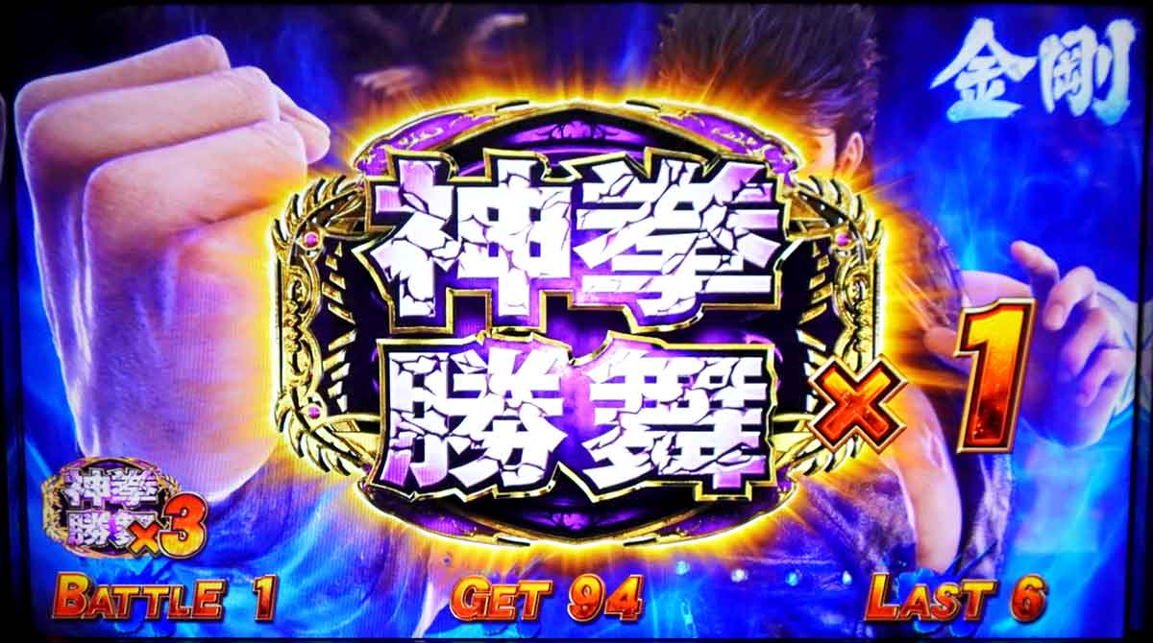
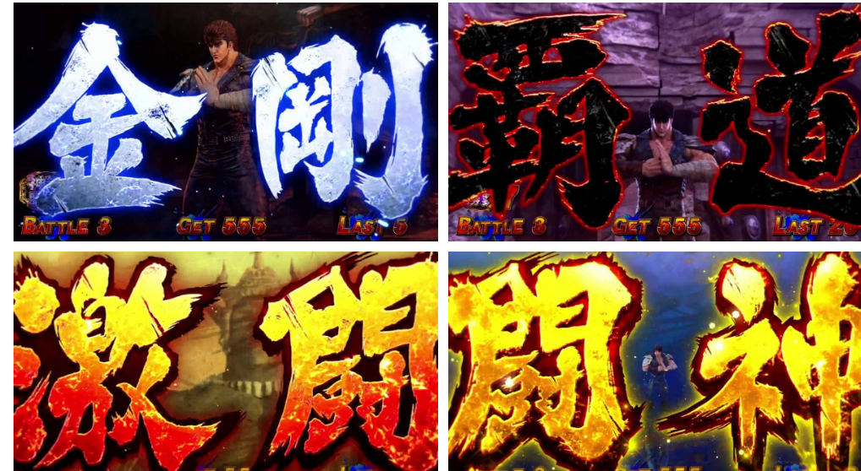
消化パート
これを集める
主にレア役、勝舞揃い(ベル、リプレイの変換)で獲得抽選
開始時の内部状態によってレア役以外の獲得の優遇、複数取得
ステージの演出で内部状態の示唆

Slide 7

ミニ特化ゾーン? (オリジナル要素)
一部の球上乗せ時にミニ特化ゾーンに突入
小役連に応じて上乗せ!?
2→5→10→20→30
小役連の自力感!?

Slide 8
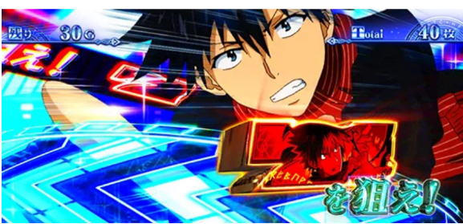
7カットイン
成功でVストック

Slide 9
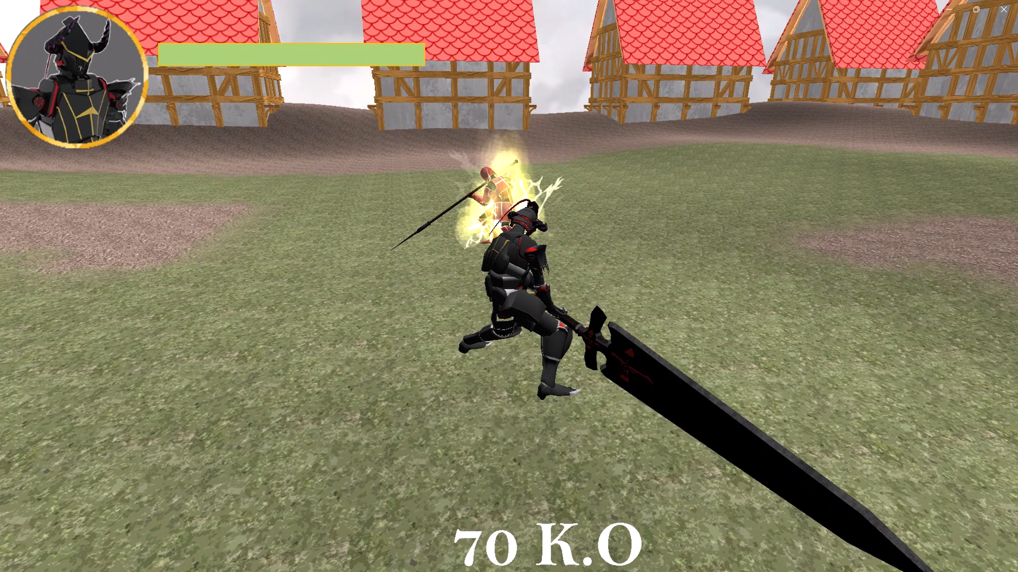
バトルパート
敵の攻撃によって技の示唆(矛盾でチャンス)
攻撃の種類によっても期待度の変化？(チャンスアップ発生)
勇者とのバトル(中ボスが出れば激アツ!?)
1ゲーム決着

Slide 10
バトルパート

Slide 11
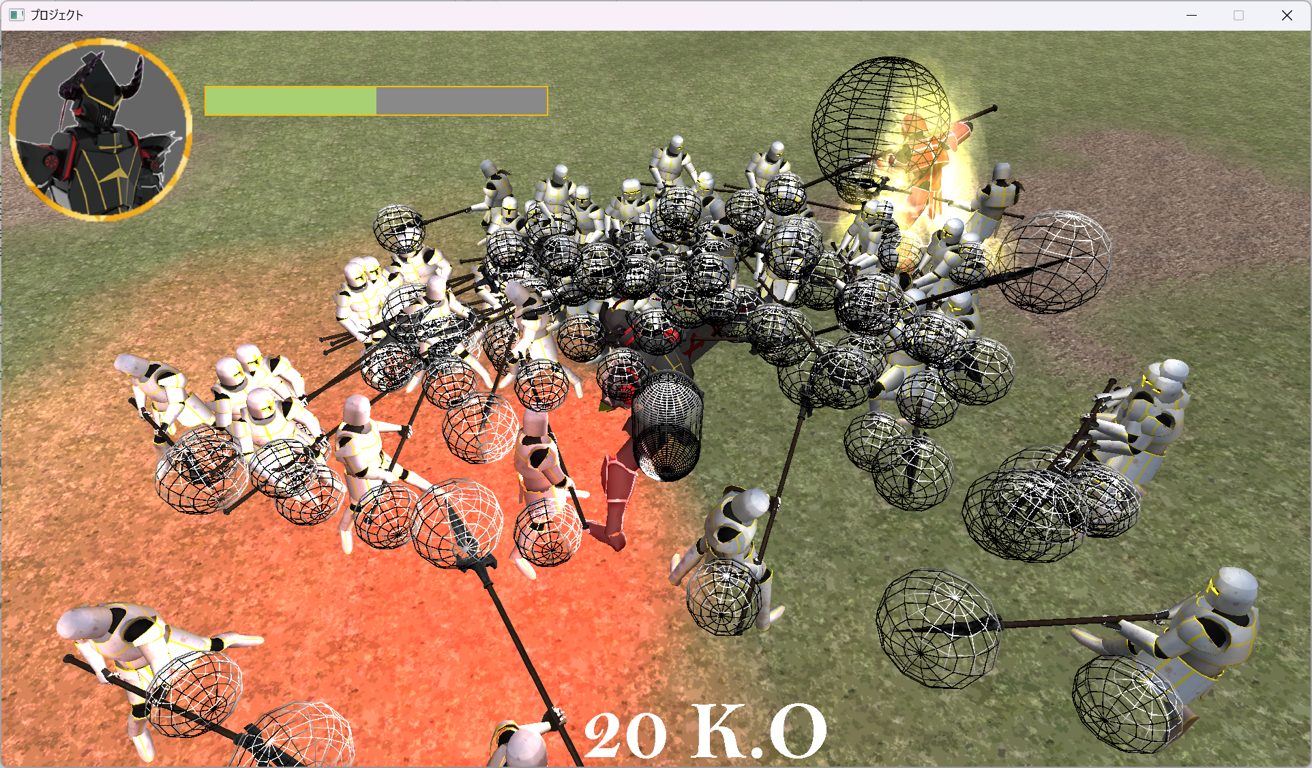
演出周り
敵の周りに主人公を置いて、無双ゲームpvイメージ

Slide 12
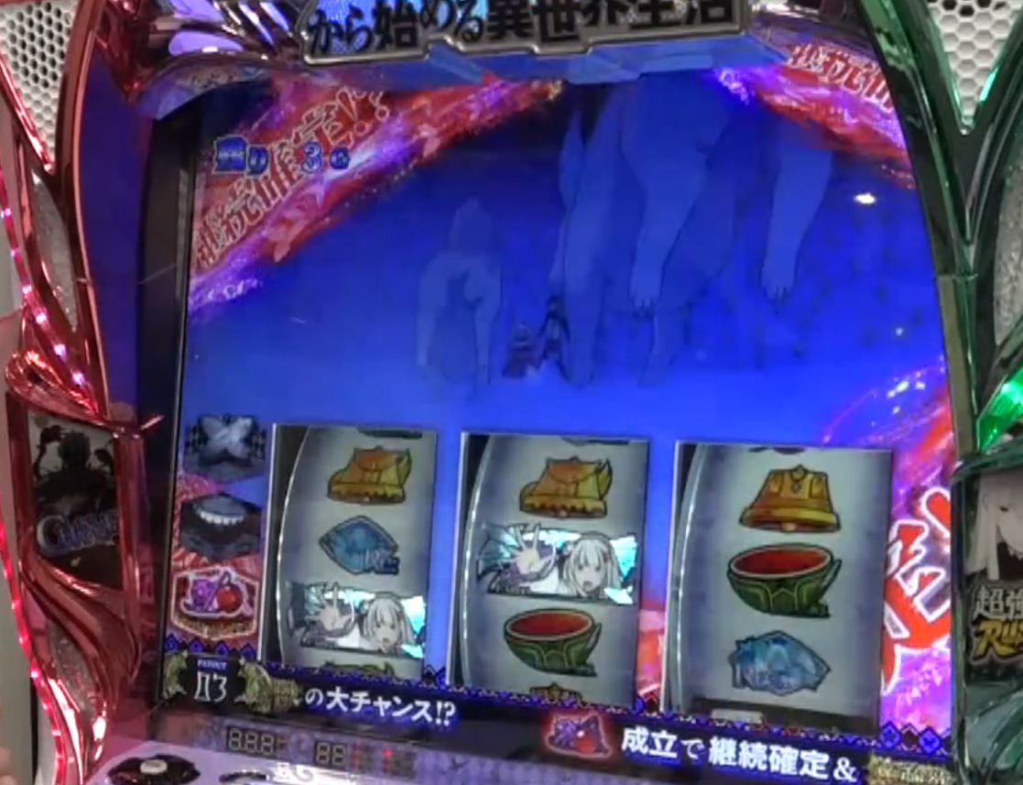
演出イメージ
真ん中主人公
周りの雑魚敵に囲まれる!?

Slide 13
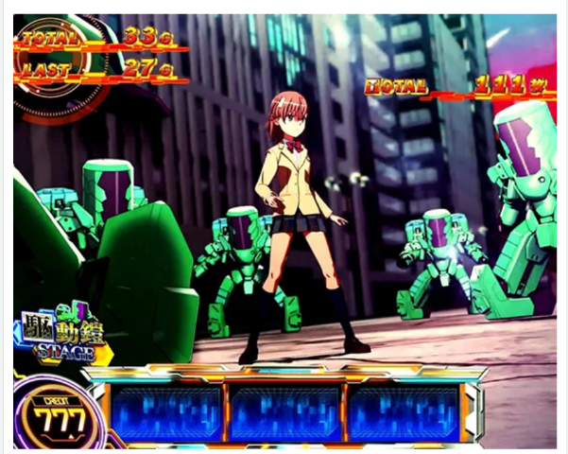
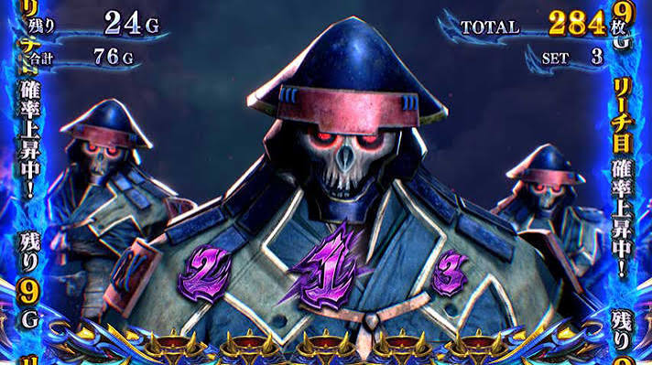
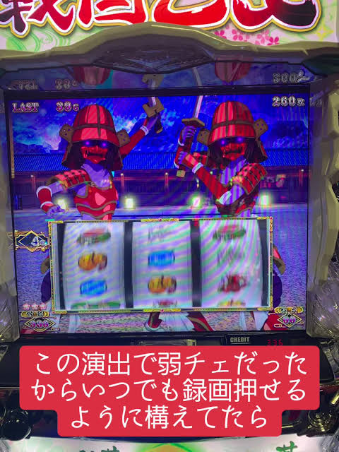
ベルナビ
敵を倒すイメージ
囲まれてるかんじ?
AT中画面
小役の示唆！？

Slide 14
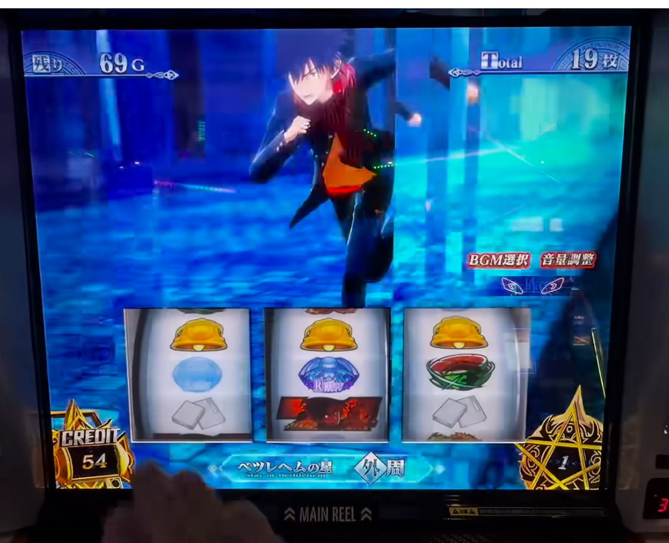
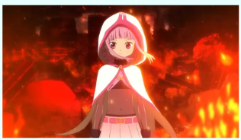
AT中ステージ
走る
全滅!?
囲まれる
進むごとに高レベル示唆?

Slide 15
ステージの示唆
モーションを変えずに、空の色を変えて示唆?
(青空→夕方)
・カメラ位置の変更を変更
(右からの追っていたのを、上からの見下ろす)

Slide 17
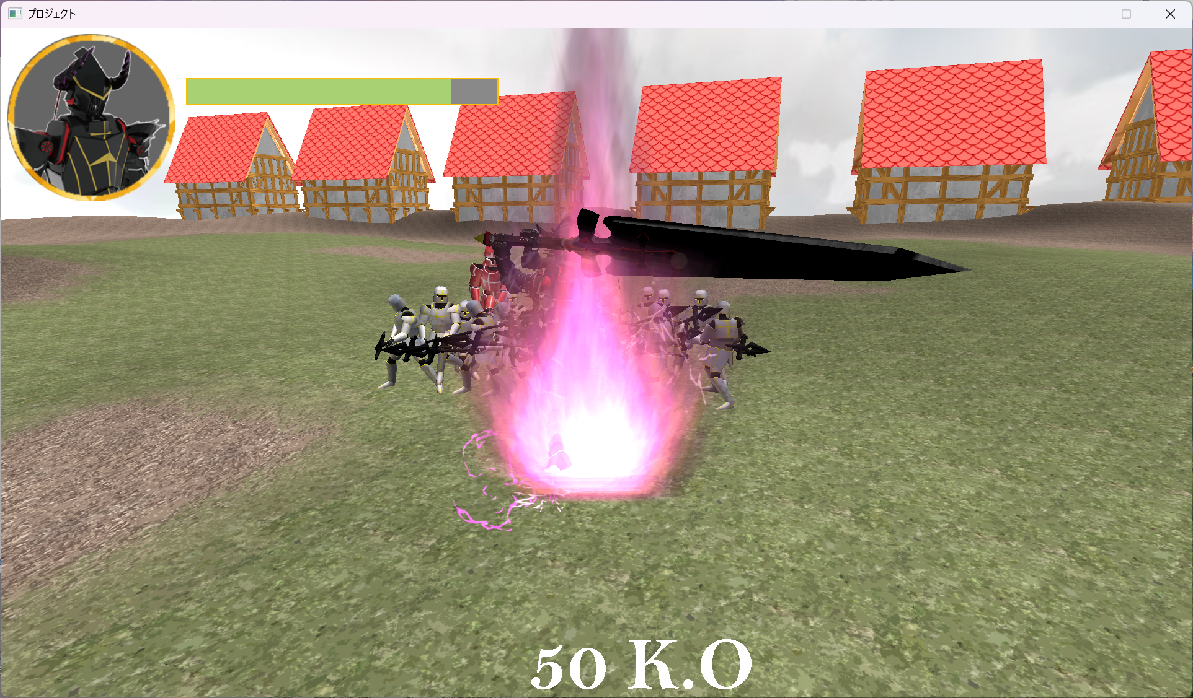
オーラや剣の色で小役示唆
エフェクト纏わせる?
剣に色を纏わせる

